Slide 1

Tiết 12:
TRAO ĐỔI VỀ MỘT VẤN ĐỀ MÀ EM QUAN TÂM

Slide 2
I. XÁC ĐỊNH MỤC ĐÍCH NÓI VÀ NGƯỜI NGHE
Mục đích: thuyết phục người nghe về ý kiến của mình trước một vấn đề mà em cho là quan trọng, ý nghĩa
Người nghe: thầy cô, bạn bè, người quan tâm đến vấn đề được trao đổi.

Slide 3


II. TRƯỚC KHI NÓI
- Tập luyện
- Chuẩn bị nội dung nói

Slide 4
* Thu thập tư liệu cho nội dung trình bày
Nhớ lại những trải nghiệm của em
Tìm thêm thông tin liên quan.
Ghi ngắn gọn một số ý quan trọng .
Dự kiến các nội dung người nghe có thể trao đổi để chuẩn bị phản hồi.

Slide 5
Gợi ý đề tài
Trẻ em và việc sử dụng các thiết bị công nghệ.
Trẻ em với nguyện vọng được người lớn lắng nghe, thấu hiểu.
Trẻ em với việc học tập.
Bạo hành trẻ em.

Slide 6
* Tập luyện
Yêu cầu cơ bản của bài nói để người nói thêm tự tin.
Tập trình bày trước nhóm bạn hoặc người thân và lắng nghe các ý kiến nhận xét, góp ý .

Slide 7
III. TRÌNH BÀY BÀI NÓI
1. Người nói
Trình bày bài nói theo các nội dung đã được chuẩn bị
Điều chỉnh giọng nói, tốc độ nói; sử dụng cử chỉ, điệu bộ phù hợp.
Có thể sử dụng các phương tiện hỗ trợ

Slide 8
2. Người nghe
Tập trung lắng nghe nội dung trình bày
Ghi chép lại các ý quan trọng.
Chú ý thái độ và cách trình bày vấn đề của người nói
Ghi lại một số nội dung sẽ trao đổi với người nói

Slide 9
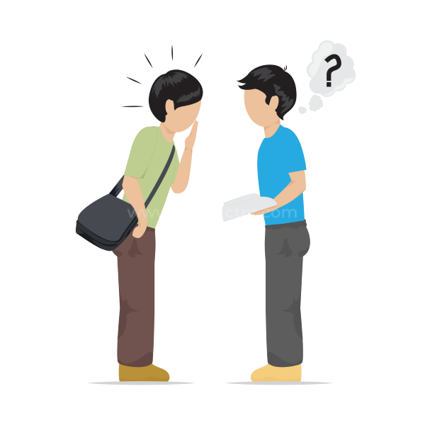
IV. TRAO ĐỔI VỀ BÀI NÓI
Người nói
Người nghe

Slide 10

PHIẾU ĐÁNH GIÁ THEO TIÊU CHÍ
Nhóm:………………………
Mức độ
Chưa đạt (0đ) | Đạt (1đ) | Tốt (2đ)
Chưa thể hiện được ý của người nói về của người nói về một người nói về một vấn đề đời sống | Thể hiện được ý kiến của người nói về một vấn đề đời sống | Thể hiện được ý kiến của người nói về một vấn đề đời sống m ột cách rõ ràng ấn tượng
Chưa đưa ra được các lí lẽ lẽ và bằng chứng phù và bằng chứng phù hợp | Đưa ra được các lí lẽ và bằng chứng phù hợp với vấn đề bàn luận | Đưa ra được các lí lẽ và bằng chứng thuyết phục, sâu sắc, ti êu biểu phù hợp với vấn đề bàn luận
Nói nhỏ, khó nghe, nói lặp lại, ngập ngừng nhiều lần | Nói rõ nhưng đôi chổ lặp lại hoặc ngập ngừng một vài câu | Nói rõ, truyền cảm, hầu như không lặp lại hay ngập ngừng

Slide 11
VẬN DỤNG
Thực hành luyện nói và quay lại video gửi cho GV

